Slide 1
П. Тичина. Симфонія "Сковорода"

Slide 2
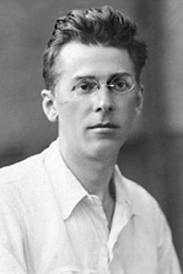
Григорій Сковорода належить до найяскравіших постатей в українській філософії та літературі. Його незвичайність у житті і творчості визначила межова ситуація між старою та новою епохами в історії України, давнім та новим її письменством. Сягнувши у своїх помислах життєво важливих, екзистенційно вагомих проблем людського буття, Сковорода і досі залишається актуальним – як особистість, мислитель, письменник.
Його постать повсякчас була привабливою для митців різноманітних жанрів. До його образу зверталися художники, скульптори, композитори та режисери, але наймайстерніше він був інтерпретований під пером письменників. Образ С. в художній літературі яскраво відтворили П. Куліш (поема ,,Грицько Сковорода’’), Тарас Шевченко (повість ,,Близнецы’’); зворушливо й велично сказав про Сковороду М. Рильський у ,,Слові про рідну матір’’; серед письменників-сучасників до образу С. звернувся В. Єшкілєв у романі ,,Усі кути трикутника’’.
Та найоригінальніше, на мою думку, він був зображений у поемі-симфонії П. Тичини

Slide 3
Григорій Сковорода належить до найяскравіших постатей в українській філософії та літературі. Його незвичайність у житті і творчості визначила межова ситуація між старою та новою епохами в історії України, давнім та новим її письменством. Сягнувши у своїх помислах життєво важливих, екзистенційно вагомих проблем людського буття, Сковорода і досі залишається актуальним – як особистість, мислитель, письменник.
Його постать повсякчас була привабливою для митців різноманітних жанрів. До його образу зверталися художники, скульптори, композитори та режисери, але наймайстерніше він був інтерпретований під пером письменників. Образ С. в художній літературі яскраво відтворили П. Куліш (поема ,,Грицько Сковорода’’), Тарас Шевченко (повість ,,Близнецы’’); зворушливо й велично сказав про Сковороду М. Рильський у ,,Слові про рідну матір’’; серед письменників-сучасників до образу С. звернувся В. Єшкілєв у романі ,,Усі кути трикутника’’.
Та найоригінальніше, на мою думку, він був зображений у поемі-симфонії П. Тичини

Slide 4
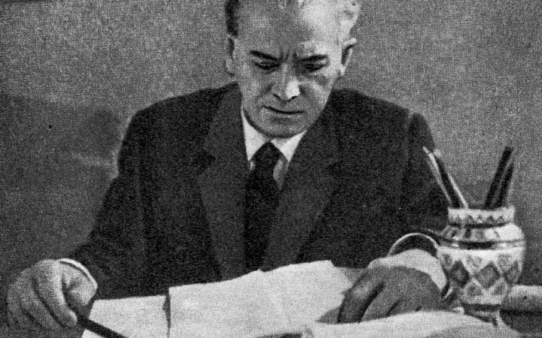
Жанрові й проблемно-тематичні особливості поеми-симфонії «Сковорода»
Робота П. Тичини над поемою-симфонією „Сковорода” тривала з 1918 р. до кінця 1950-х рр. Поет скрупульозно опрацьовував матеріали про українського мандрівного філософа. Шістдесят папок на 2,5 тис. сторінок із помітками автора засвідчують масштаби його титанічної роботи. Перші розділи поеми-симфонії „Сковорода” опубліковані 1923 р. у журналі „Шляхи мистецтва” (№ 5), а натхненна праця над текстом тривала у 1923-1934, 1939-1940 рр. Сам П. Тичина впродовж цього часу неухильно перетворювався з поета-лірика на поета-епіка.

Slide 5
Жанрові й проблемно-тематичні особливості поеми-симфонії «Сковорода»
Жанр твору обраний не випадково: поема, що стоїть на зіткненні різних видів мистецтва, передбачала надзвичайно складну сюжетно-композиційну єдність. Як професійний музикант Павло Тичина був добре обізнаний із класичними симфонічними творами українських композиторів Миколи Лисенка, Михайла Калачевського, Петра Сокальського. За своєю будовою поема-симфонія „Сковорода” цілком вкладається в рамки таких великих музичних творів і складається з чотирьох частин: Allegro giocoso, Grave, Risoluto, Finale.

Slide 6
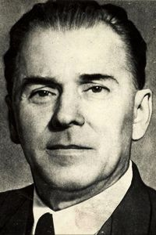
Симфонія - великий музичний твір для симфонічного оркестру, що складається з кількох частин, відмінних між собою за тональністю. Для симфонії характерне гармонійне поєднання звуків і півтонів звучання, героїко-драматичний пафос, експресія, лейтмотиви, нерівномірні елементи музичної архітектоніки.
На думку Станіслава Тельнюка, поема-симфонія „Сковорода” Павла Тичини - це прозріння мандрівного філософа, проте не варто забувати, що водночас це й прозріння автора, адже образ Григорія Сковороди у цьому творі час від часу набуває ознак образу-маски, якою затуляє своє обличчя сам автор. Наприклад, душевна вразливість Григорія Савича, коли він на кораблі прибуває з чужини, ступає на рідну землю й молиться красі української природи - це й горизонт світосприйняття автора „Сонячних кларнетів”. Поему-симфонію „Сковорода” написано з постійним використанням внутрішніх монологів мандрівного філософа, полілогів ліричного героя з його опонентами чи персонажами поеми, великих пластів риторичних запитань, які нагадують хор у грецькому театрі, що пояснював глядачам, події на сцені. І якщо автор припускає, що Україні бракує не лише Кармалюка, а й мудрого очільника й духовного провідника нації, то прозорливо бачить причини падіння УНР і труднощі побудови Української держави у майбутньому.

Slide 7
Як відомо, Г. Сковорода - останній представник давньої літератури, для творчості якого була характерна естетика барокової культури. У поемі П. Тичини бароко існує у високому й низькому стилях. Якщо йдеться про політичні негаразди, історичний період Руїни, то П. Тичина вдається навіть до брутального показу дикого танцю церковних споруд, який стає кульмінацією поеми. Коли „вдарила” Софія, згадавши, як гуляла з Десятинною церквою, тобто міняла гетьманів, які їй молилися („виціловували руки”) тільки задля того, щоб „народ держать”, ліричний герой усвідомлює, що вороги не забаряться, прийдуть і „нову премудрість проголосять, / та не по-темному, а просто”, тобто Росія вкотре кине Україну собі під ноги.

Slide 8
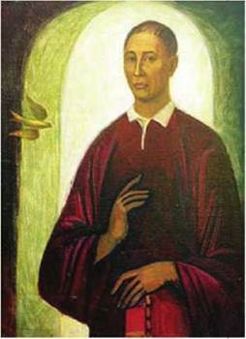
Наприкінці твору ледь не гине і сам Григорій Сковорода. Це своєрідна авторська алюзія на власну долю загроженого в кожну мить радянського митця.
Наталія Бовкун. Портрет Григорія Сковороди

Slide 9
Завдання
Прочитати https://www.ukrlib.com.ua/books/printit.php?tid=13981
Знати матеріал уроку
Написати відгук про поему-симфонію «Сковорода» П. Тичини.

